Slide 1
Durbės mūšis
1260 m.

Slide 2
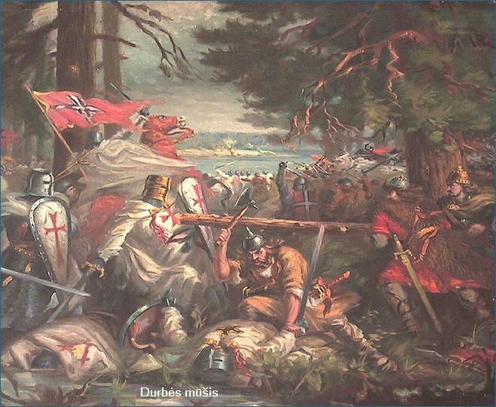
Trumpai apie mūšį
Durbės mūšis – žemaičių kariuomenės mūšis su Vokiečių ordino ir po sutriuškinimo 1236 m. Saulės mūšyje jo autonomine šaka tapusio Livonijos ordino kariuomene, įvykęs 1260 m. liepos 13 d. kuršių žemėje, prie Durbės ežero, kurio metu žemaičiai ir iš Ordino kariuomenės persimetę kuršiai ir estai sumušė kryžiuočius.

Slide 3
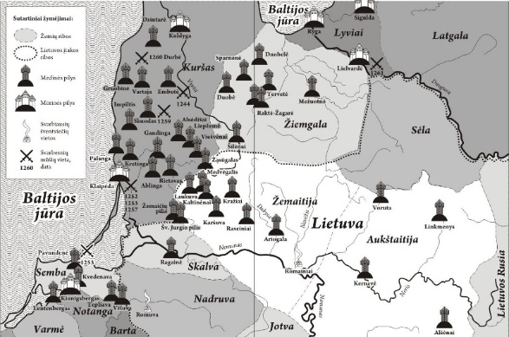
Mūšio vieta
Mūšis įvyko kuršių žemėje prie Durbės ežero (dabartinė Latvija, Liepojos apylinkės).

Slide 4
Mūšio priežastys
Kariniu Livonijos ordino ir Vokiečių ordino bendru žygiu siekta bent iš dalies įgyvendinti strateginį tikslą:
Užgrobti Žemaitiją
Sujungti abiejų ordino dalių valdas
Išlaisvinti iš žemaičių blokados Karšuvos žemėje pastatytą vokiečių Georgenburgo pilį. Spėjama, kad tai Vilkų Lauko piliakalnis (dab. Šilalės rajonas).

Slide 5
Jėgos
Manoma, kad Livonijos ordino vadas, krašto magistras Burkhardas fon Hornhauzenas, Vokiečių ordino vadas, ordino maršalas Heinrichas Botelis ir jų talkininkai turėjo apie 8000 vyrų ir 190 riterių, žemaičiai sutelkė apie 4000 karių.

Slide 6
Mūšio eiga
Pasak Petro Dusburgiečio „Prūsijos žemės kronikos“, jungtinei vokiečių kariuomenei iš Klaipėdos žygiuojant Georgenburgo pilies link, žemaičiai netikėtai įsiveržė į Vokiečių ordino valdomą Kuršą. Šiuo manevru jie supainiojo priešo planus ir privertė jį pasukti ginti Kuršo.

Slide 7
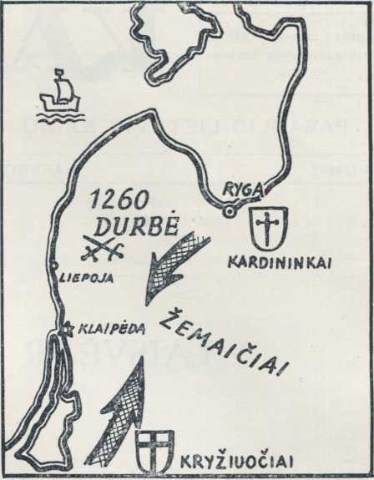
Mūšiui prasidėjus...
Mūšiui prasidėjus, iš Vokiečių ordino kariuomenės pasitraukė kuršiai, dalis jų puolė vokiečius iš užnugario. Ordino kariuomenės padėtį silpnino jos dalių tarpusavio nesutarimai ir tai, kad jungtinė kariuomenė neturėjo vieno, visų pajėgų veiksmus derinančio vado. Ėmė trauktis estai, panika apėmė ir vokiečius. Žemaičiai priešą staigiai apsupo, daugelį riterių nukovė, persekiojo bėgančiuosius.

Slide 8
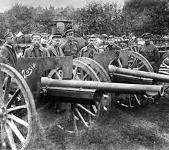
Didžiausias laimėjimas XIIIa.
Pasak „Eiliuotosios Livonijos kronikos“ ir Petro Dusburgiečio kronikos, žuvo 150 abiejų Ordinų riterių ir daug karių. Žuvo Livonijos ordino magistras Burghardas Hornhauzenas, maršalas Henrikas Botelis, Švedijos karalaitis Karolis su būriu. Durbės mūšis buvo didžiausias XIII a. lietuvių laimėjimas karuose su kryžiuočiais.

Slide 9
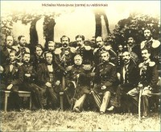
Mūšio reikšmė
Durbės mūšis buvo didžiausias XIII a. ir XIV a. lietuvių laimėjimas per karus su Vokiečių ordinu. Jis parodė Žemaičių žemių konfederacijos jėgą. Po mūšio Baltijos šalyse pasikeitė politinė padėtis: Livonijos ordinas iš Durbės (Livonijoje) ir Georgenburgo pilių išvedė savo įgulas, Livonijos ordino ir Vokiečių ordino pavergtose žemėse sukilo kuršiai, žiemgaliai, estai, prasidėjo Didysis prūsų sukilimas, trukęs 14 metų (1260–1274 m.).

Slide 10
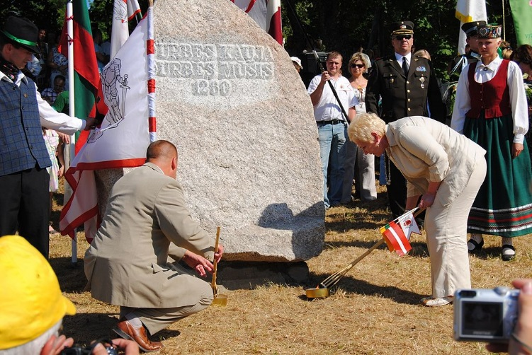
Įamžinimas
Lietuvos Seimo pirmininkė Irena Degutienė ir Latvijos Seimo pirmininkas Gundars Daudze per Durbės mūšio 750 metų jubiliejaus minėjimą.

Slide 11
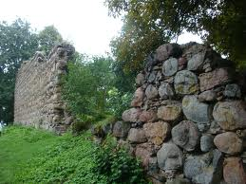
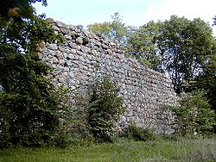
Durbės pilies griuvėsiai

Slide 12
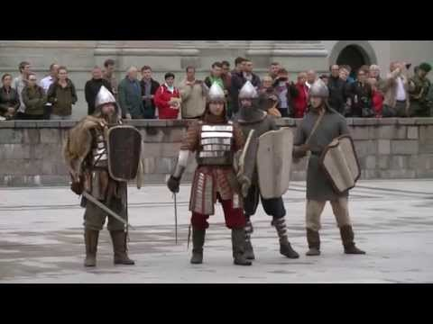
Paminėtas Durbės mūšis
(Video) https://www.youtube.com/watch?v=kvTBvr4InRc

